Slide 1



SOMOS EL HOSPITAL PARA TU FORMACIÓN
ENFERMERÍA
SALUD MENTAL

Slide 2


LA ENFERMERÍA EN SALUD MENTAL
LA ENFERMERÍA EN SALUD MENTAL
El enfermero de salud mental presta asistencia a la persona, familia y comunidad para promover y fomentar la salud mental, prevenir la enfermedad y afrontar las experiencias de estrés y de enfermedad mental, y les ayuda a readaptarse y a encontrar significado en estas experiencias.
El rasgo diferencial es su orientación, dirigida fundamentalmente a las relaciones interpersonales entre paciente o grupos de pacientes. Utiliza esta relación como herramienta terapéutica principal de su labor, iniciando, fomentando y manteniendo una relación de ayuda entre el profesional y la persona, familia o grupo receptor de los cuidados, durante un determinado periodo de tiempo. Se actúa en el ámbito intrahospitalario y en la comunidad.

Slide 3
TAREAS DE LA ENFERMERA EN SM
En el aspecto asistencial, es responsable de los cuidados de salud mental, ya que: dirige el proceso de atención de enfermería en sus diferentes etapas (valoración, diagnósticos, planificación, ejecución y evaluación). Fomenta, previene, mantiene y rehabilita la salud mental de la comunidad y se encarga de su cuidado. Valora las situaciones individuales, familiares y colectivas tanto en el medio intrahospitalario como en el extrahospitalario.
Lleva a cabo tareas relacionadas con su función docente: enseña al paciente y a la familia a desarrollar habilidades y técnicas de autocuidado, dirigidas a obtener un estado óptimo de salud. Asesora y presta apoyo a los enfermeros generalistas y especialistas, para ayudar a completar el plan de cuidados. Organiza la formación de estudiantes.
Desarrolla su función administradora: asume el liderazgo profesional y propone la planificación, la elaboración y la puesta en marcha de programas de salud mental.
Lleva a cabo proyectos de investigación que contribuyan a optimizar la calidad de los cuidados y el desarrollo profesional.

Slide 4
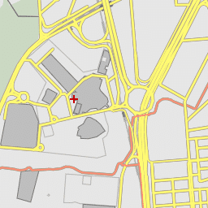
NUESTRO SERVICIO EN DATOS
La Formación especializada, multidisciplinar, está formada por:
EIR de Enfermería de Salud Mental.
MIR de Psiquiatría.
PIR de Psicología Clínica.
Actualmente se mantiene como referente asistencial para la población (unas 450.000 personas) de los Distritos de:
Carabanchel
Usera
Villaverde
El Área de Gestión Clínica de Psiquiatría y Salud Mental está constituida por: profesionales sanitarios (50 PSQ, 22 PSC clínicos, 45 Enfermeros, 3 Terapeutas, 19 Auxiliares de Enfermería, 1 Técnico Especialista, 19 MIR, 8 PIR y 5 EIR) y profesionales de gestión (1 grupo de gestión, 7 Trabajadores Sociales, 1 Administrativo, 18 Auxiliares Administrativos, 6 Celadores, 3 Auxiliares Control).

Slide 5
¿POR QUÉ SOMOS DIFERENTES?
VARIEDAD DE RECURSOS
Centros de Salud Mental Comunitarios (Infanto-Juvenil y Adultos).
Unidades de Hospitalización Breve (Infanto-Juvenil y Adultos).
Enfermería de Interconsulta y Enlace.
Unidad de Conductas Adictivas.
Unidad de Transición Hospitalaria.
Unidad de Psiquiatría Infanto-Juvenil.
Hospital de Día Infanto-Juvenil.
Programa de Prevención del Suicidio.
Unidad de Investigación
Unidad de Psicoterapia
Programa de Primeros Episodios Psicóticos.
Recursos Psicosociales dentro del Programa de Rehabilitación: Centro de Rehabilitación Psicosocial, Centro de Rehabilitación Laboral, Centro de día, Equipo de Apoyo Socio-Comunitario, Mini-residencias, pisos supervisados y otros recursos residenciales (UHTR y UCPP).

Slide 6
UN PROGRAMA FORMATIVO PARA TI
DOCENCIA
ASISTENCIA
El Servicio cuenta con un completo programa docente, centralizado en los espacios de docencia de los miércoles, así como en los distintos dispositivos.
Plan Individualizado de rotaciones atendiendo a:
Nuestro calendario docente se publica anualmente y se puede consultar en la web.
Las recomendaciones del programa oficial de la especialidad en Enfermería de Salud Mental.
El protocolo docente del servicio (denominado GIFT: Guía Itinerario Formativo tipo).
Anualmente se realiza un Calendario docente, según las necesidades formativas e indicaciones que fijan los programas oficiales de la Unidad Docente de Salud Mental.
Las necesidades e intereses personales de cada residente.

Slide 7

¿QUÉ NOS CARACTERIZA?
Variedad Rotaciones
Formación multidisciplinar
Una unidad docente que apuesta por la especialidad de enfermería
Tutor accesible
Acogedora

Slide 8




UN PROGRAMA FORMATIVO PARA TI
UN PROGRAMA FORMATIVO PARA TI
Dispositivos de carácter fundamentalmente HOSPITALARIO
Dispositivos de carácter fundamentalmente
COMUNITARIO
PRÁCTICA ASISTENCIAL
L-M-J-V turno MAÑANA o TARDE
DOCENCIA
Miércoles Turno de MAÑANA

Slide 9

UN PROGRAMA FORMATIVO PARA TI
AÑO
HOSPITAL 12 DE OCTUBRE
Unidad Hospitalización Breve Adultos (UHB): 3,5 meses
Unidad Transición Hospitalaria (UTH): 2 meses
Unidad Hospitalización Breve Adolescentes (UHBA): 1,5 mes
Unidad Interconsulta y Psiquiatría de Enlace (UICE) : 2 semanas
Desintoxicación y deshabituación alcohólica (UTH/UICE): 1,5 meses
COMPLEJO ASISTENCIAL BENITO MENNI- CIEMPOZUELOS
Unidad de Seguimiento e Intervención Psiquiátrica Intensiva (USIPI): 1 mes
CENTRO SAN JUAN DE DIOS - CIEMPOZUELOS
Unidad de Cuidados Psiquiátricos Prolongados (UCPP): 1 mes

Slide 10


UN PROGRAMA FORMATIVO PARA TI
AÑO
Dispositivos Comunitarios de Rehabilitación Psicosocial
  CD / CRPS / EASC / CRL / MR: 4-5 semanas
Hospital de Día CET Infanto-juvenil (Pradera San Isidro): 2 meses
Centro de Salud Mental (CSM Carabanchel-Villaverde-Usera): 4,5 meses
CSM Infanto-juvenil (Guayaba (CRB y Usera), Villaverde): 1,5 meses
Rotación externa: 2 meses
POSIBILIDAD DE ROTACIÓN EXTERNA
  Cuando sea un dispositivo que no exista en nuestro área.
  Cuando aporte conocimiento de calidad.
  Con objetivos definidos.
  Previa aprobación Comisión de Docencia.
O ampliar tiempo por alguna de las rotaciones.

Slide 11


UN PROGRAMA FORMATIVO PARA TI
ROTACIONES LONGITUDINALES
Psicoterapia
- No hay diferenciación por módulos:
conjunto EIR, PIR y MIR
- Grupo experiencial
Investigación
1º año: Póster en congreso
2º año: Comunicación oral en congreso (no obligatorio)
PROYECTO DE INVESTIGACIÓN

Slide 12
UN PROGRAMA FORMATIVO PARA TI
DOCENCIA
Los miércoles de 9 hrs a 15 hrs en el Hospital
Docencia específica de enfermería: 1 o 2 veces por mes
Conjunta con MIR y PIR: Investigación (R1), Infantil (R1 y R2), psicoterapia, casos clínicos, terapia de mentalización…
Grupo experiencial con PSQ y PSC ajeno al área, 1 vez al mes
Sesiones clínicas
Por algunos rotatorios: UHB, CSM, UCPP
General del servicio en 2º año

Slide 13
UN PROGRAMA FORMATIVO PARA TI
EVALUACIÓN
ENTREGA DE MEMORIAS
- Memoria anual de actividades del residente.
- Memoria anual de investigación.
- Memoria anual de psicoterapia.
CALIFICACIÓN ROTACIONES
Realizada por el colaborador docente
(previamente asignado por el EIR)
a través de la App Formación Sanidad Madrid
(dedicada a la docencia y formación de residentes para móvil/Tablet)

Slide 14
UN PROGRAMA FORMATIVO PARA TI
Viernes N
Sábado M
Sábado N
Domingo M
Domingo T
GUARDIAS
2/MES
Siempre con enfermera adjunta
En Unidad de Hospitalización Breve
o
Unidad de Hospitalización Breve de Adolescentes

Slide 15
SUELDOS Y COMPLEMENTOS
CATEGORÍA | SUELDO BASE | GUARDIAS LABORABLES | GUARDIAS FESTIVAS
EIR 1 | 1.225,31€ | 9,86€/hora | 12,05€/hora
EIR 2 | 1.314,43€ | 11,83€/hora | 14,04€/hora
Libertad
de
elección
Días de vacaciones
Días de formación complementaria

Slide 16


RESIDENTES Y TUTORA
bfvalero@salud.madrid.org (R2)
ester.toro@salud.madrid.org (R2)
rarranzg@salud.madrid.org (R1)
lucia.codes@salud.madrid.org (R1)
nazaret.saiz@salud.madrid.org (Tutora)

Slide 17
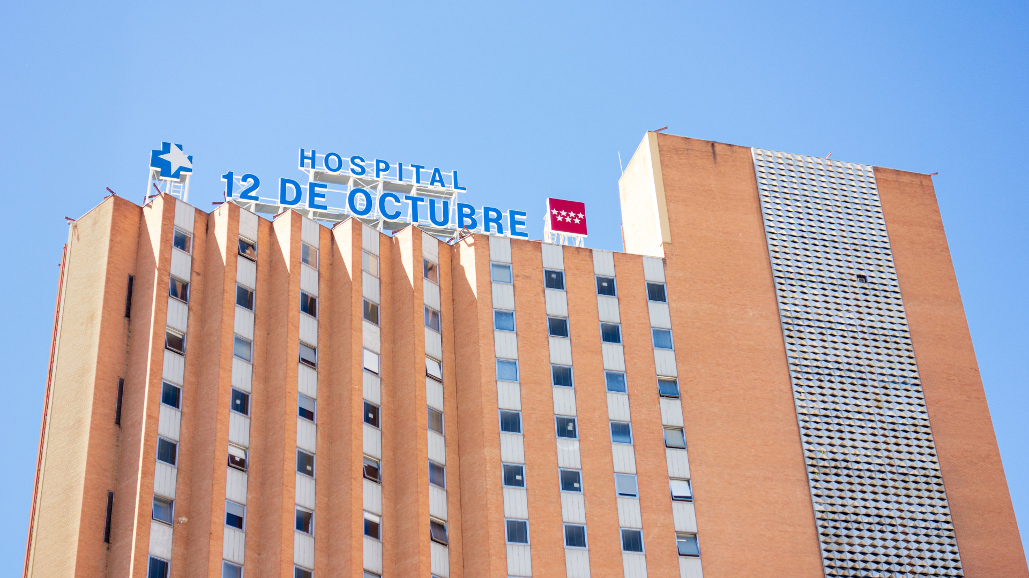
GRACIAS

